Slide 1
МКОУ Дроздовская СОШ
Исторический путь
Дроздовской школы

Slide 2
История Дроздовской школы началась в конце
20-х годов прошлого века. Школа была начальная четырёхлетняя

Slide 3
Старое здание школы

Slide 4
В середине 40-х годов Дроздовская школа была преобразована в семи летнюю

Slide 6
Детей подвозили в школу на лошадях из
Комсомольского,Дубровки,Кудлая и Первомайского.

Slide 7
Количество детей увеличивалось , что послужило причиной строительства нового здания школы

Slide 8
В 70-80-е годы школьники выписывали журналы «Мурзилка», «Весёлые картинки», газету «Пионерская правда»

Slide 9
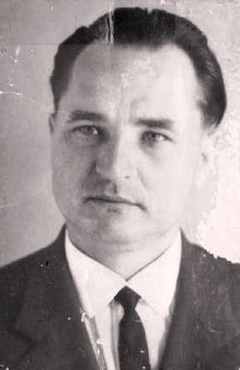
Елецких Леонид Фёдорович

Slide 11
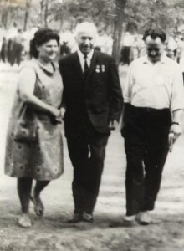
Встреча Л.Ф.Елецких с Дважды Героем Советского Союза С.П.Денисовым на родине героя

Slide 12
Экскурсия на теплоходе по реке Дон

Slide 13
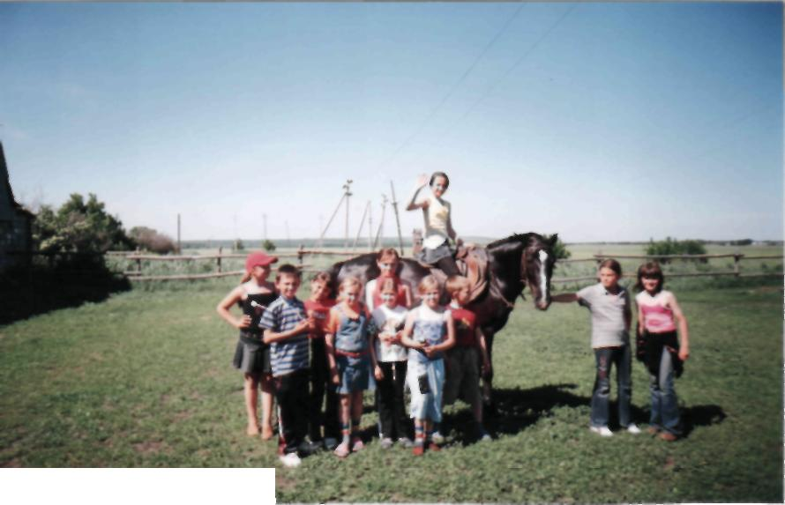
Экскурсия на конезавод

Slide 14
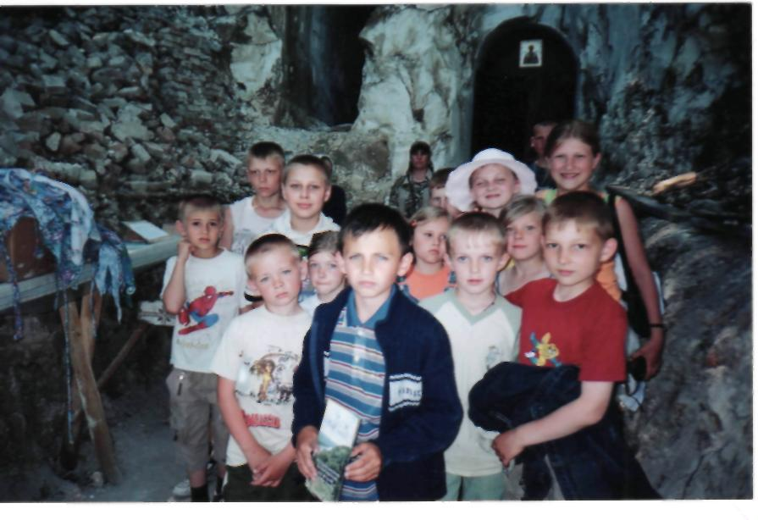
Поездка в Белогорский монастырь

Slide 15
Школьники ухаживали за животными

Slide 16
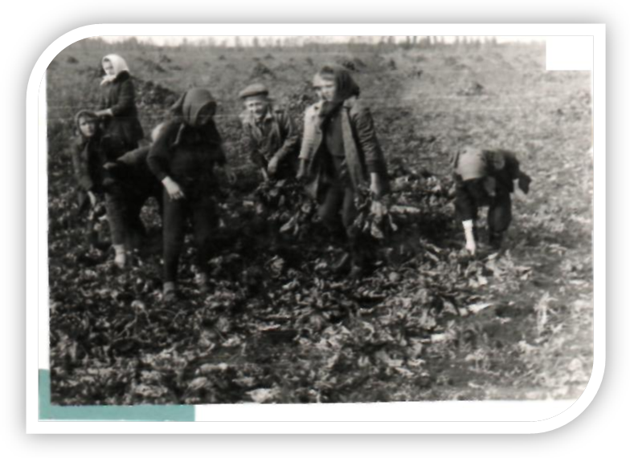
Уборка свеклы

Slide 17
Чествование ветерана войны Андреева Д.А.

Slide 18
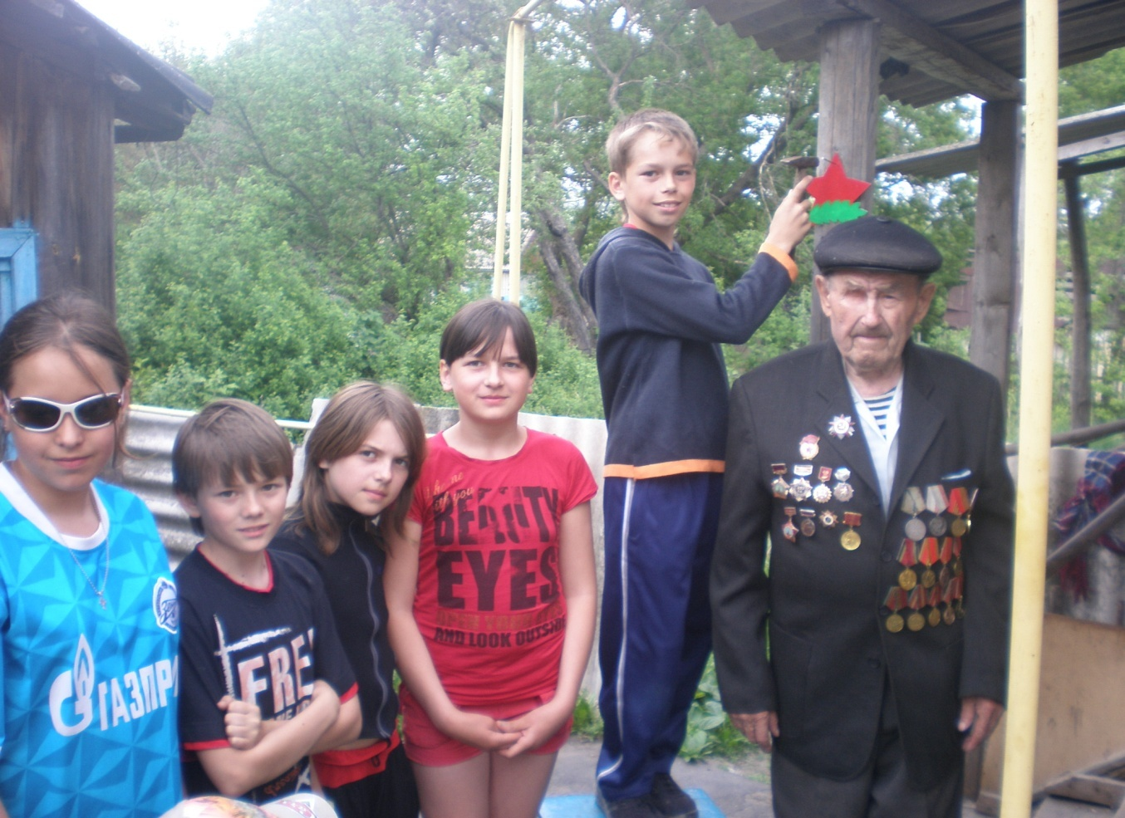

Slide 19
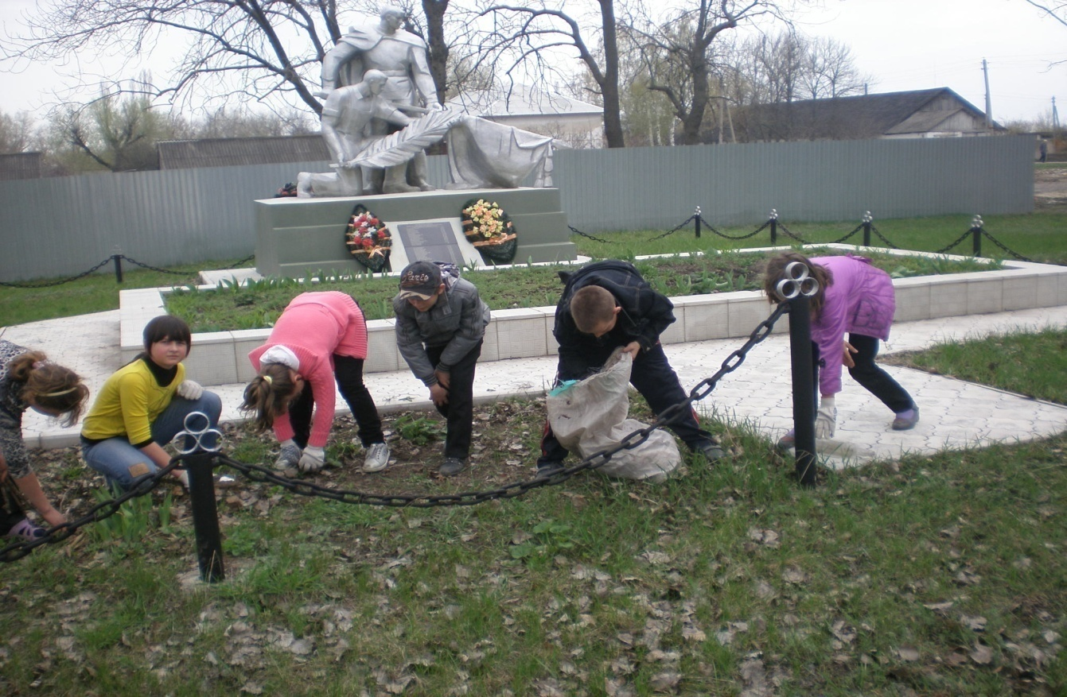
Уборка территории школы и Братской могилы

Slide 20
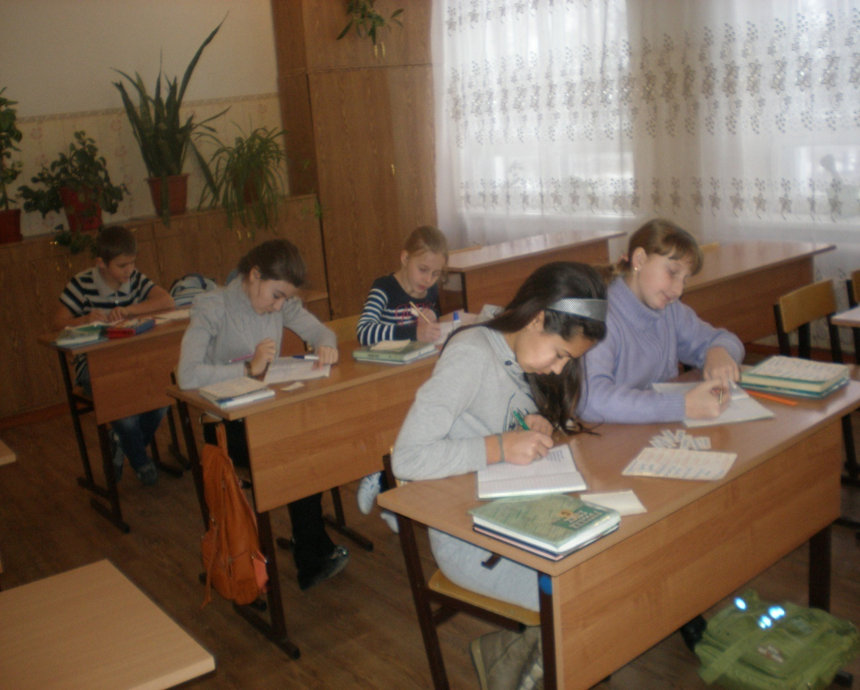

Slide 23
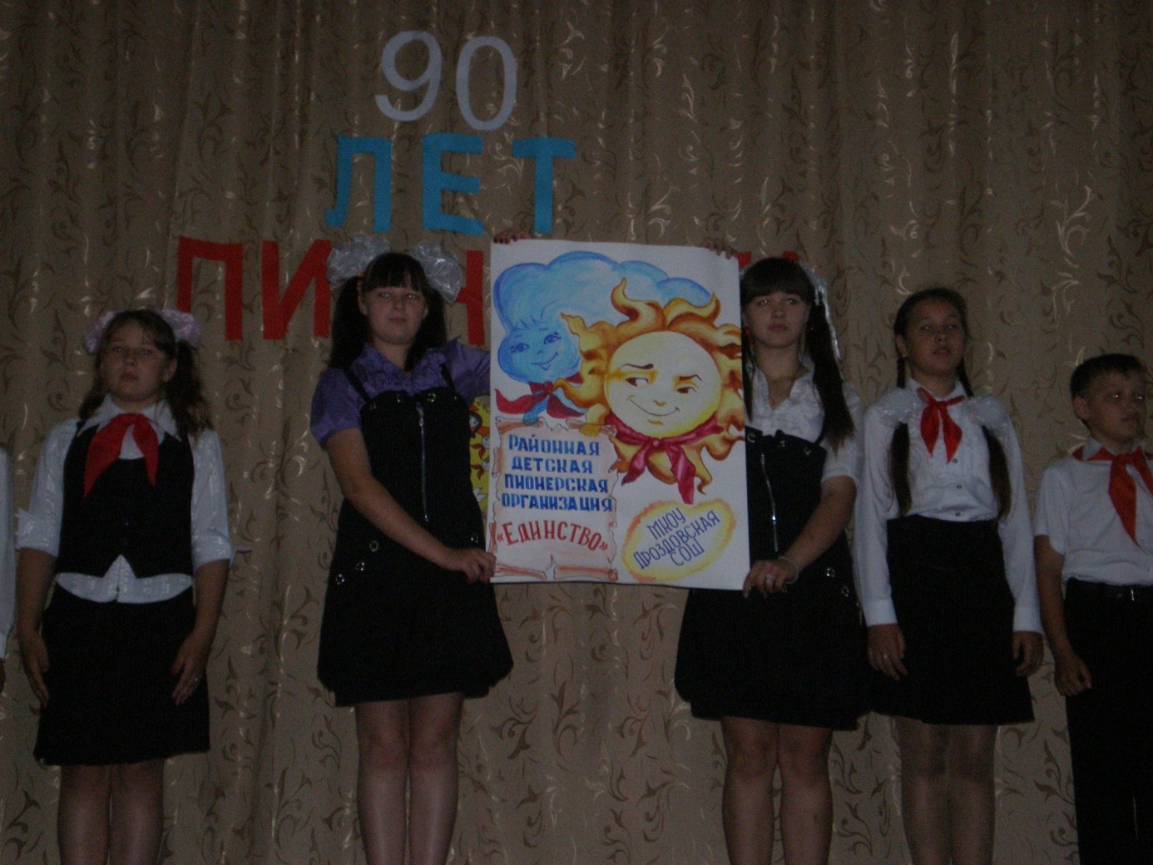

Slide 24
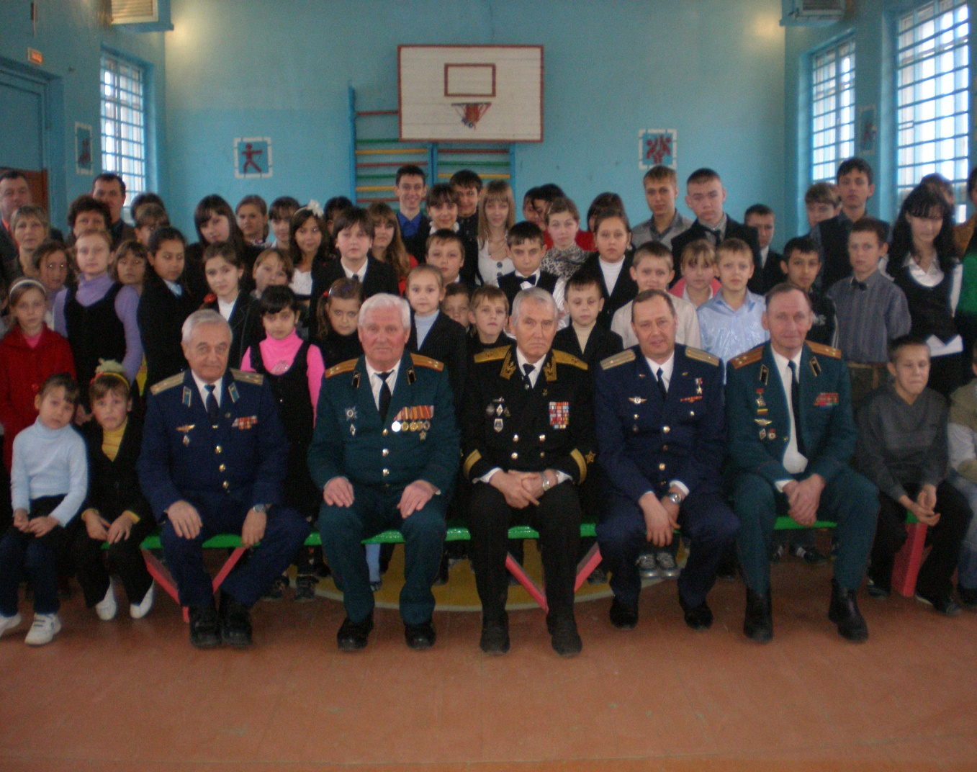

Slide 25
Участвуем в районных конкурсах

Slide 26
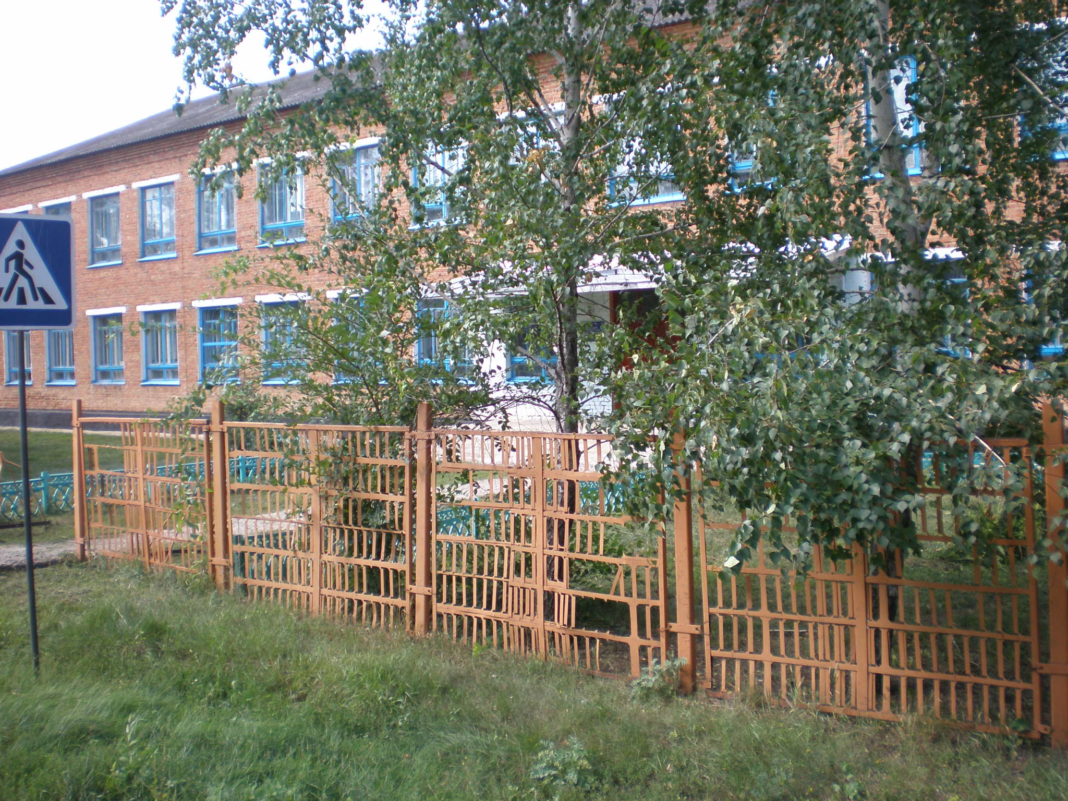
Дроздовская школа сегодня.

